Slide 1
BİLGİNİN ORGANİZASYONU I
Bağlı veri

Slide 2
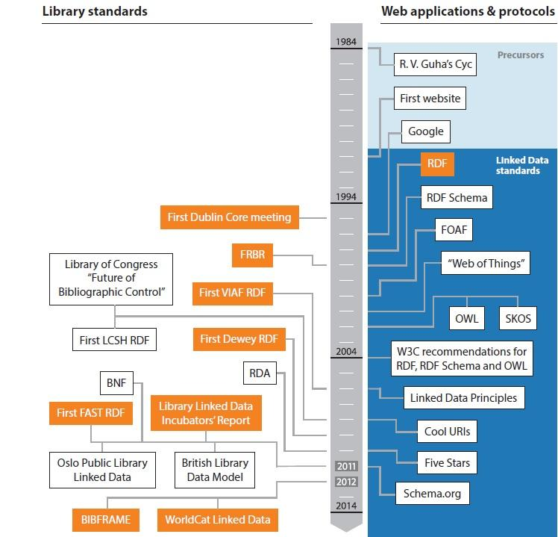

Slide 3
BAĞLI VERİ
Bağlı veri, semantik sorgularda kullanılan ve linkleri birbirine bağlayarak yapılandırılmış verinin paylaşımını kolaylaştıran bir yayımlama yöntemidir.
Bağlı veri, 2006 yılında Tim Berners-Lee tarafından semantik web vizyonuna erişmek için konan bazı ilkeleri kapsamaktadır.
Bunlar, WWW’i büyük bir bilgi ağına dönüştürmeye yönelik standartlardır.
Bağlı verinin temelinde HTTP ve URI kavramları yatmaktadır.

Slide 4
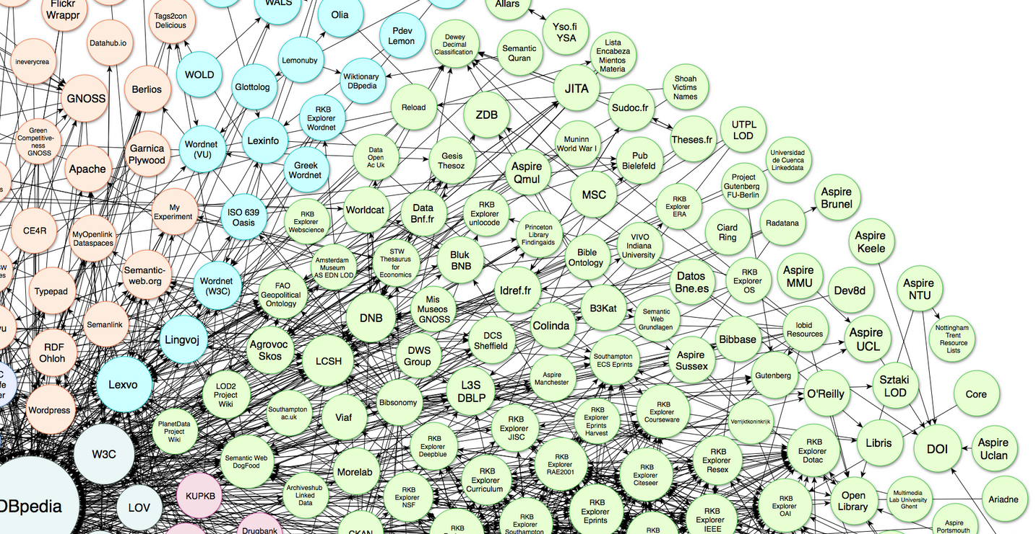

Slide 5
Dijital Kaynak Tanımlayıcıları
*URI Uniform Resource Identifier (Tekbiçim Kaynak Tanımlayıcı)
*URL Uniform Resource Locator (Tekbiçim Kaynak Konumlayıcı)
*URN Uniform Resource Name (Tekbiçim Kaynak Adı)
*URCs Uniform Resource Characteristics (Tekbiçim Kaynak Niteleyicileri)

Slide 6
Dijital Kaynak Tanımlayıcıları
Dijital eserler için adların ve konumların çözümlenmesi ve böylece onlara uygun referans sağlanması, adlar ve konumlar arasındaki ilişkinin kavramsal olarak tasarlanmasını gerektirir. Dijital nesneye yönelik tutarlı referans bilgisinin sağlanmasında URI, URL , URN ve URCs’ den yararlanılır.
URI web üzerindeki yer alan bir tür karakter dizisi veya standart olarak tanımlanabilir. Dijital kaynağı diğer kaynaklardan ayıran tanımlayıcı ismi belirtmekle birlikte URL ve URN’yi kapsar.
URL dijital nesnelere ait bağlantı adreslerini içeren bir tür metindir. Dijital nesnenin bulunduğu belirli bir konuma işaret eder ve Web üzerinde nesne konumlandırmada en sık kullanılan yöntemdir.
URN adları kullanır ve konum bağımsız olarak ad alanlarını eşleştirir.
URCs ise belirli bir nesnenin fikri mülkiyetine yönelik bilgileri kapsayan referans bilgisi, nesneye uygun referansların sağlanmasında kullanılır.

Slide 9
Resource Description Framework (RDF)
Kaynak Tanımlama Çerçevesi, Web’de yer alan kaynaklar hakkında bilgi sunmak amacıyla kullanılan bir veri modelidir.
Webde doğrudan yer almayan nesneler hakkında bilgi sunmayı hedefler.
Metadata öğelerini içermektedir.
XML dili verilerin kodlanması ve taşınması için sözdizimi yapısını belirler.
Bu model web ortamındaki nesnelerin (kaynakların), kaynak özelliklerinin ve özellik değerlerinin tanımlanması fikrine dayanır.
RDF ifadelerinde yer alan nesne, özellik, değer üçlüleri RDF’in temelini oluşturur.

Slide 10
RDF/XML
RDF ifadelerinin XML’ de yazımı, gösterimi, ve uygulamalar arası taşınması için RDF/XML sözdizimi standardı kullanılır.
<?xml version="1.0"?>
<rdf:RDF xmlns:rdf="http://www.w3.org/1999/02/22-rdf-syntax-ns#"
xmlns:dc="http://purl.org/dc/elements/1.1/"
xmlns:exterms="http://www.example.org/terms/">
<rdf:Description rdf:about="http://www.example.org/index.html">
<exterms:creation-date>July 4, 2003
</exterms:creation-date>
</rdf:Description>
<rdf:Description rdf:about="http://www.example.org/index.html">
<exterms:language>English</exterms:language>
</rdf:Description>
<rdf:Description rdf:about="http://www.example.org/index.html">
<dc:creator rdf:resource=
"http://www.example.org/staffid/85740"/>
</rdf:Description>
</rdf:RDF>

Slide 11
RDFs
RDF; web ortamındaki kaynakların özelliklerini ve değerlerini kullanarak, kaynaklar hakkındaki basit ifadeleri üçlüleri (triples) temel alarak anlatmaya yarayan bir veri modelidir.
Özne-yüklem-nesne şeklinde ifadeler üretme fikri üzerine kurulmuştur.
Özne ➔ kaynağı
Yüklem ➔ kaynağın özelliğini veya durumunu gösterir. Özne ve nesne arasındaki ilişkiyi açıklar.
"Gökyüzü mavi renge sahiptir" bilgisinin RDF olarak gösterilişi: özne "gökyüzü", yüklem "renge sahiptir" ve nesne "mavi".
RDF Schema (RDFs), RDF verileri için bir veri modelleme sözlüğü sağlamaktadır. Veriler tanımlanırken ve ilişkilendirilirken bu sözlükteki yapılardan yararlanılır.

Slide 12
RDFS
RDFS veri modeli tanımlama elemanları
Nesne veya Özellik | Açıklama
rdf:type | Özne bir nesnesin örneğidir (instance) veya tipindedir.
rdfs:Class | Nesne tanımlar.
rdfs:subClassOf | Nesne bir nesnenin alt nesnesidir.
rdf:Property | Özellik tanımlar.
rdfs:subPropertyOf | Özne bir özelliğin alt özelliğidir.
rdfs:domain | Özne özelliğinin alanı .
rdfs:range | Özne özelliğinin alabileceği alan değerler sahası.
rdfs:label | Öznenin açıklayıcı ismi.
rdfs:comment | Özne kaynağı hakkında açılayıcı tanım.
rdfs:Literal | Karakter değerler sınıfı (ör: tam sayılar, karakter dizileri).

Slide 13
RDFS
RDF üçlü gösterimi ile kitap ve özellikleri ile ilgili bir örnek.
exterms:Kitap rdf:type rdfs:Class
exterms:KitapBaşlığı rdf:type rdf:Property
exterms:KitapBaşılığı rdfs:range rdfs:Literal
exterms:SayfaSayısı rdf:type rdf:Property
exterms:SayfaSayısı rdfs:range xsd:integer
exterms:KitapBaşlığı rdfs:domain exterms:Kitap
exterms:SayfaSayisi rdfs:domain exterms:Kitap

